Slide 1


Schritt – für – Schritt
So mieten Sie ein Auto
Neo-Benutzerhandbücher

Slide 2
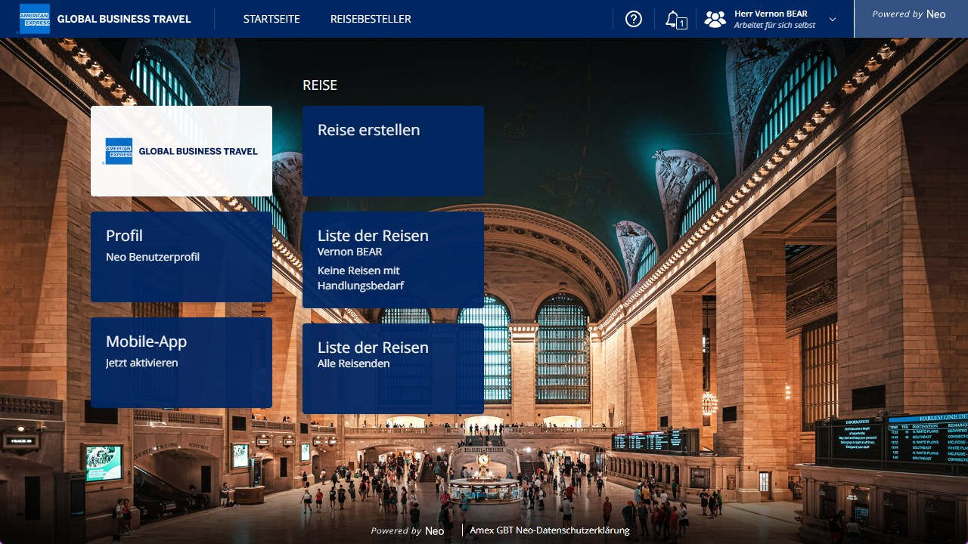
Auswählen
"Eine Reise schaffen".

Slide 3
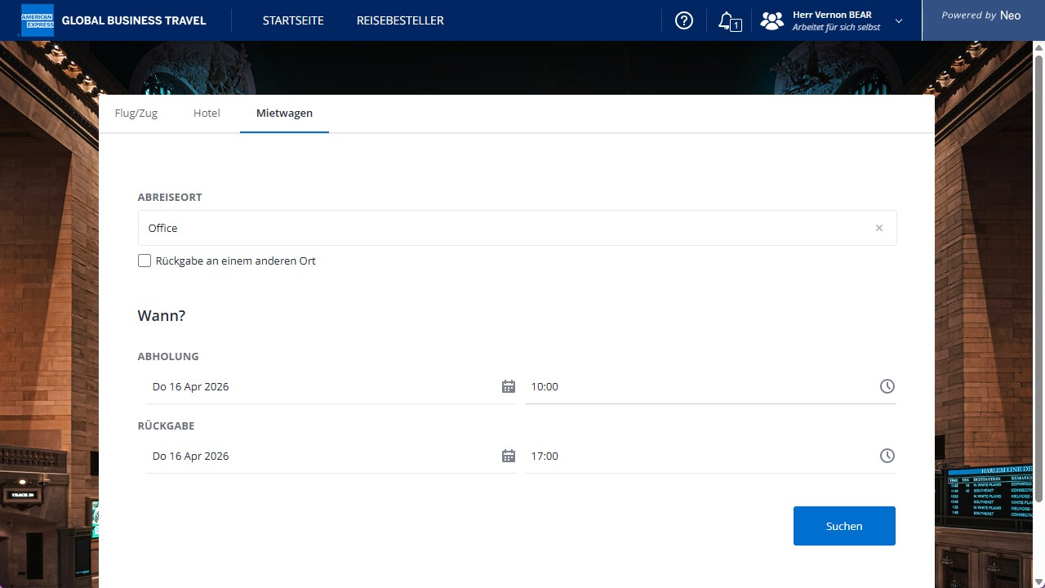
Auswählen des
Registerkarte „Mietwagon" oben im Suchformular.

Slide 4
Geben Sie den Ort ein, an dem Sie ein Auto mieten möchten.

Slide 5
Um das Fahrzeug an einem anderen Ort abzusetzen,
Aktivieren Sie dieses Kontrollkästchen.

Slide 6
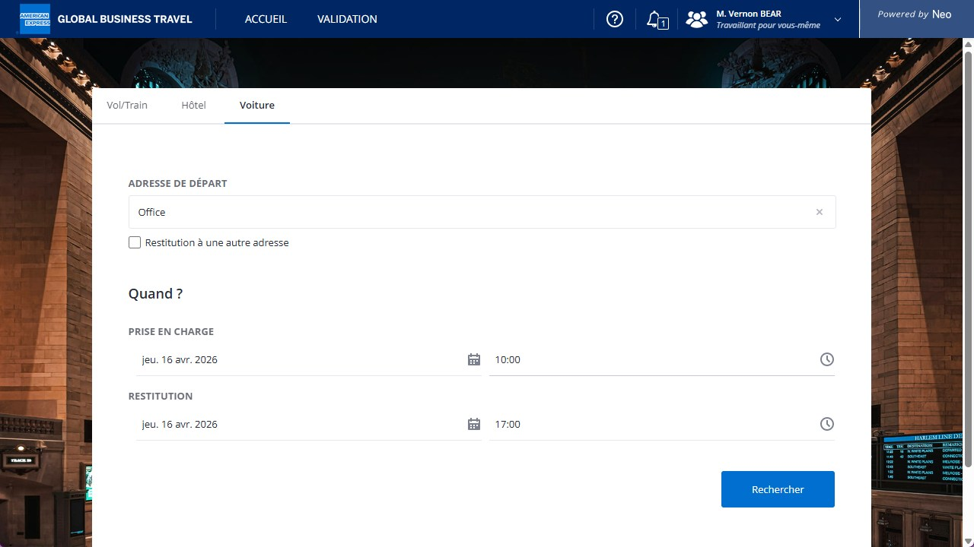
Sélectionnez les dates et heures de prise en charge et de dépôt.

Slide 7
Wählen Sie das Datum und die Uhrzeit für die Abholung und Abgabe aus.

Slide 8
Wählen Sie "Suchen".

Slide 9
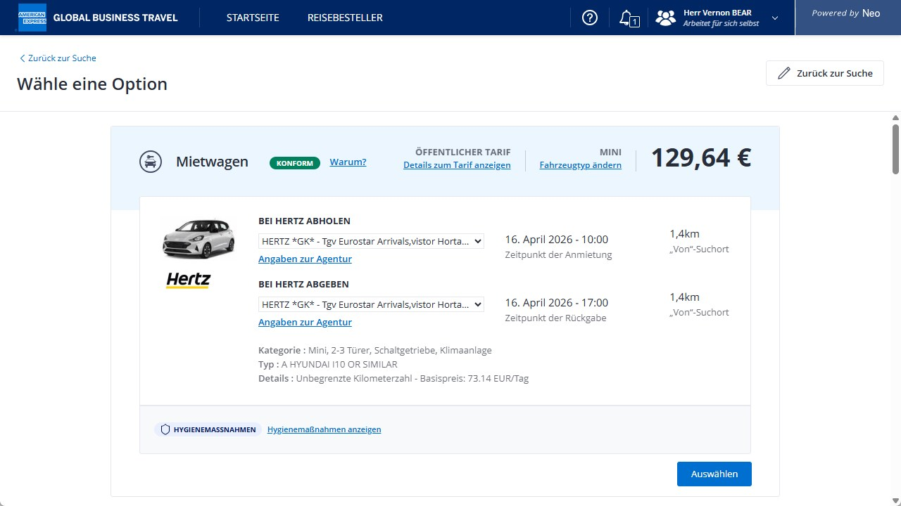
Die Suchergebnisse zeigen Mietwagenoptionen an
basierend auf den Unternehmensrichtlinien und -präferenzen.

Slide 10
Das Badge "Einreisebestimmungen" zeigt an, ob die ausgewählte Option mit Ihrer Reiserichtlinie übereinstimmt.

Slide 11
Sehen Sie sich die Preisdetails an, um zu sehen, was inklusive ist, wie z. B. Steuern und Versicherung.

Slide 12
Klicken Sie hier, um den Fahrzeugtyp zu ändern.

Slide 13
Auswählen
„Angaben zur Agentur" für weitere Details
wie Kontaktdaten oder Öffnungszeiten.

Slide 14
Wenn andere Aufnahme- oder Absetzorte in der Region verfügbar sind,
Sie können die bequemste auswählen.

Slide 15
Klicken Sie auf "Auswählen"
weiter buchen.

Slide 16
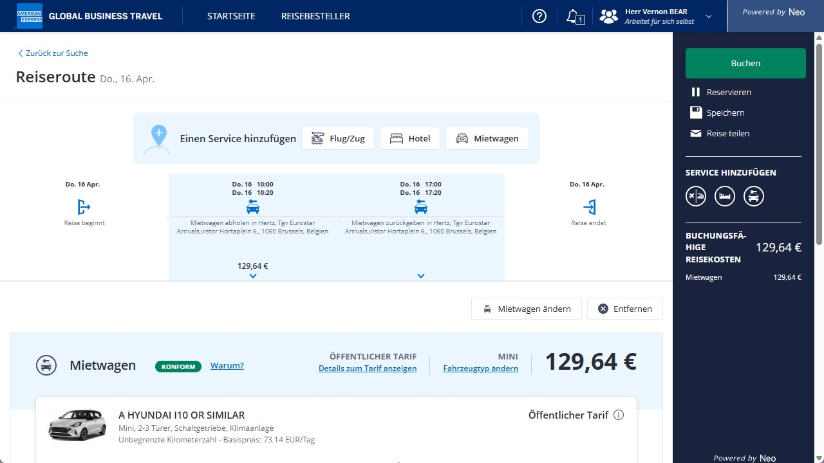
Sie sind sich bei Ihrer Auswahl nicht sicher?
Um die Liste der Fahrzeuge zu überprüfen, wählen Sie
Die Mietwagen ändern.

Slide 17
Sie können zusätzliche Dienstleistungen (z. B. einen Flug oder ein Hotel) über die Menüleiste rechts hinzufügen.

Slide 18
Oder wenn diese Mietoption für Sie in Ordnung ist, wählen Sie "Buchen".

Slide 19

Travel and Expense. Simplified.

